Slide 1

വെളിപ്പാടും
പ്രചോദനവും
Lesson 5 for October 31, 2026

Slide 2

“യേശുക്രിസ്തുവിന്റെ വെളിപ്പാടു: വേഗത്തിൽ സംഭവിപ്പാനുള്ളതു തന്റെ ദാസന്മാരെ കാണിക്കേണ്ടതിന്നു ദൈവം അതു അവന്നു കൊടുത്തു. അവൻ അതു തന്റെ ദൂതൻ മുഖാന്തരം അയച്ചു തന്റെ ദാസനായ യോഹന്നാന്നു പ്രദർശിപ്പിച്ചു.അവൻ ദൈവത്തിന്റെ വചനവും യേശുക്രിസ്തുവിന്റെ സാക്ഷ്യവുമായി താൻ കണ്ടതു ഒക്കെയും സാക്ഷീകരിച്ചു.” (വെളിപ്പാടു 1:1-2)

Slide 3










വെളിപ്പാടു 1:1-2-ൽ ദൈവം പ്രവാചകനിലൂടെ തന്റെ സന്ദേശം നമുക്ക് എങ്ങനെ വെളിപ്പെടുത്തുന്നു എന്നതിന്റെ ഒരു ഉദാഹരണം അടങ്ങിയിരിക്കുന്നു:
ദൈവം തൻറെ സന്ദേശം യേശുവിനോട് വെളിപ്പെടുത്തുന്നു
യേശു ഒരു ദൂതന് സന്ദേശം വെളിപ്പെടുത്തുന്നു
ദൂതൻ പ്രവാചകനായ യോഹന്നാനോട് സന്ദേശം വെളിപ്പെടുത്തുന്നു.
യോഹന്നാൻ തനിക്ക് ലഭിച്ച സന്ദേശം എഴുതിവെക്കുന്നു.
എന്നാൽ ദൈവം പ്രവാചകന്മാർക്ക് തന്നെത്തന്നെ വെളിപ്പെടുത്തിയ ഒരേയൊരു മാർഗ്ഗം ഇതല്ല; ദൈവിക സന്ദേശം അവർ മുഖേന കൈമാറപ്പെട്ട ഏക രീതിയും ഇതല്ല. ദൈവം പ്രവാചകന്മാർക്ക് തന്നെത്തന്നെ വെളിപ്പെടുത്തുകയും അവർക്ക് പ്രചോദനം നൽകുകയും ചെയ്ത വിവിധ മാർഗ്ഗങ്ങളെക്കുറിച്ച് നാം പഠിക്കും.
വെളിപ്പാടും പ്രചോദനവും:
  പൊതുവായതും പ്രത്യേകമായതുമായ വെളിപ്പാട്
  പ്രചോദന പ്രക്രിയ
പ്രവാചക സന്ദേശ കൈമാറ്റത്തിന്റെ രീതികൾ:
  മൗഖിക സന്ദേശങ്ങൾ
  ലിഖിത സന്ദേശങ്ങൾ
  നാടകങ്ങൾ, ചിഹ്നങ്ങൾ, ഉപമകൾ

Slide 4


വെളിപ്പാടും
പ്രചോദനവും

Slide 5


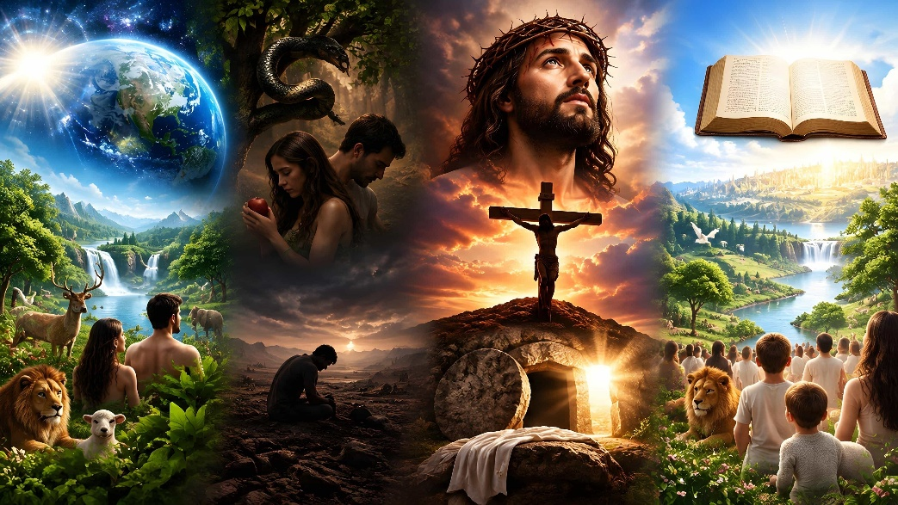

പൊതുവായതും പ്രത്യേകമായതുമായ വെളിപ്പാട്
“കാശം ദൈവത്തിന്റെ മഹത്വത്തെ വർണ്ണിക്കുന്നു; ആകാശവിതാനം അവന്റെ കൈവേലയെ പ്രസിദ്ധമാക്കുന്നു.” (സങ്കീർത്തനങ്ങൾ 19:1 )
“; നിങ്ങളുടെ ഇടയിൽ ഒരു പ്രവാചകൻ ഉണ്ടെങ്കിൽ യഹോവയായ ഞാൻ അവന്നു ദർശനത്തിൽ എന്നെ വെളിപ്പെടുത്തുകയും സ്വപ്നത്തിൽ അവനോടു അരുളിച്ചെയ്കയും ചെയ്യും.” (സംഖ്യാപുസ്തകം 12:6 )
ദൈവത്തിന്റെ അസ്തിത്വത്തെ നിഷേധിക്കുന്നവർക്ക് “ഒഴികഴിവില്ല” എന്ന് പൗലോസ് പറയുന്നു; കാരണം, പ്രകൃതി “അവിടുത്തെ അദൃശ്യഗുണങ്ങളെയും, അതായത് അവിടുത്തെ നിത്യശക്തിയെയും ദൈവത്വത്തെയും” വ്യക്തമായി വെളിപ്പെടുത്തുന്നു (റോമ. 1:20; സങ്കീ. 19:1).
ജീവികളിൽ ദൈവം നിക്ഷേപിച്ചിട്ടുള്ള പുനരുജ്ജീവന ശേഷിയിൽ, പാപത്തിന്റെ കടന്നുവരവിനെ അവിടുന്ന് മുൻകൂട്ടി കണ്ടിരുന്നു എന്ന് നമുക്ക് മനസ്സിലാക്കാം. നമുക്ക് മുറിവുണ്ടാകുമ്പോൾ, ആ മുറിവ് അടയ്ക്കാനും കലകളെ (tissues) പുനരുജ്ജീവിപ്പിക്കാനും സഹായിക്കുന്ന സംവിധാനങ്ങൾ ഉടൻതന്നെ പ്രവർത്തനസജ്ജമാകുന്നു. ശ്രദ്ധേയമായ കാര്യം, മുറിവുണ്ടാകുന്നതിന് മുൻപേ തന്നെ ഇത്തരം സംവിധാനങ്ങൾ അവിടെ നിലനിന്നിരുന്നു എന്നതാണ്!
എന്നാൽ ആദാമും ഹവ്വയും വീഴ്ച വരുത്തിയതുമുതൽ, പ്രകൃതിയിലും പാപത്തിന്റെ പ്രത്യാഘാതങ്ങൾ (ജീവികൾ തമ്മിലുള്ള വേട്ടയാടൽ, ഭൂകമ്പങ്ങൾ തുടങ്ങിയവ) കാണപ്പെടുന്നുണ്ട്.
ഇക്കാരണത്താൽ, ദൈവം തന്നെത്തന്നെ വെളിപ്പെടുത്തുന്നതിനായി കൂടുതൽ നേരിട്ടുള്ള മാർഗ്ഗങ്ങൾ ഉപയോഗിച്ചിരിക്കുന്നു: ദൈവവചനമായ ബൈബിളിൽ രേഖപ്പെടുത്തിയിരിക്കുന്നതുപോലെ, പ്രവാചകന്മാരിലൂടെയും യേശുക്രിസ്തുവിലൂടെയും നൽകപ്പെട്ട പ്രത്യേക വെളിപ്പാടാണത്
(എബ്രായർ 1:1-2).

Slide 6



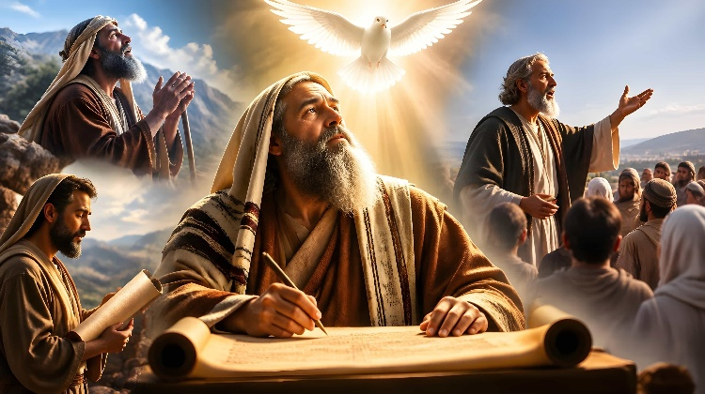
പ്രചോദന പ്രക്രിയ
“എല്ലാതിരുവെഴുത്തും ദൈവശ്വാസീയമാകയാൽ ദൈവത്തിന്റെ മനുഷ്യൻ സകല സൽപ്രവൃത്തിക്കും വക പ്രാപിച്ചു തികഞ്ഞവൻ ആകേണ്ടതിന്നു” (2 തിമൊഥെയൊസ് 3:16 )
ദൈവത്തിന്റെ പ്രവൃത്തികളും സന്ദേശങ്ങളും നൂറ്റാണ്ടുകളോളം വാമൊഴിയായാണ് കൈമാറ്റം ചെയ്യപ്പെട്ടുകൊണ്ടിരുന്നത്; ഒടുവിൽ, ഈ പ്രവൃത്തികളും വചനങ്ങളും എഴുതി രേഖപ്പെടുത്താൻ ദൈവം മോശയ്ക്ക് പ്രചോദനം നൽകി.
അന്നുമുതൽ, ദൈവം സംരക്ഷിക്കാൻ ആഗ്രഹിച്ച സന്ദേശങ്ങൾ "ദൈവപ്രേരിതരായ" വ്യക്തികൾ—അതായത്, പരിശുദ്ധാത്മാവിനാൽ നയിക്കപ്പെട്ടവർ—എഴുതിവെച്ചു (2 പത്രോസ് 1:21). ഇത് ബൈബിളിനെ, ദൈവിക വെളിപ്പാട് പൂർണ്ണമായി ഉൾക്കൊള്ളുന്ന ഒരു സവിശേഷ ഗ്രന്ഥമാക്കി മാറ്റുന്നു.
ഈ പ്രചോദന പ്രക്രിയ എങ്ങനെയായിരുന്നു?
ദർശനങ്ങളിലൂടെയും സ്വപ്നങ്ങളിലൂടെയും (സംഖ്യാപുസ്തകം 12:6)
വ്യക്തിപരമായ അനുഭവങ്ങളിലൂടെ
(1 യോഹന്നാൻ 1:3)
ചരിത്രപരമായ ഗവേഷണത്തിലൂടെ (ലൂക്കോ. 1:3)
ദൈവികമായ ഉൾപ്രേരണകളിലൂടെ
(2 പത്രോ. 1:21)

Slide 7



പ്രവാചക സന്ദേശ കൈമാറ്റത്തിന്റെ രീതികൾ

Slide 8



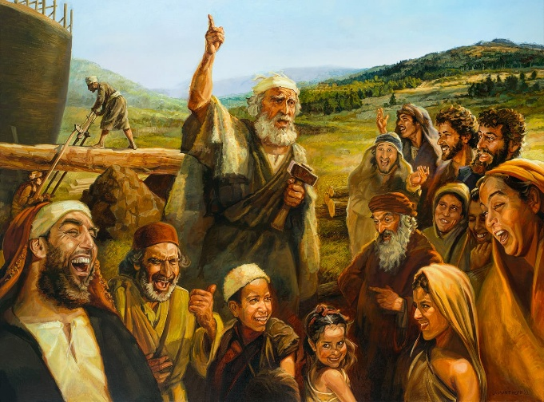
മൗഖിക സന്ദേശങ്ങൾ
“അവൻ ദാവീദിന്റെയും രാജാവിന്റെ ദർശകനായ ഗാദിന്റെയും നാഥാൻ പ്രവാചകന്റെയും കല്പനപ്രകാരം ലേവ്യരെ കൈത്താളങ്ങളോടും വീണകളോടും കിന്നരങ്ങളോടും കൂടെ യഹോവയുടെ ആലയത്തിൽ നിർത്തി; അങ്ങനെ പ്രവാചകന്മാർമുഖാന്തരം യഹോവ കല്പിച്ചിരുന്നു.”
(2 ദിനവൃത്താന്തം 29:25)
ദൈവം മനുഷ്യരോട് നേരിട്ട് സംസാരിച്ചത് നാല് സന്ദർഭങ്ങളിലാണ്:
ആദമിനോടും ഹവ്വയോടും (ഉല്പത്തി 2:16-17)
പത്തു കൽപനകൾ നൽകുമ്പോൾ
(ആവർത്തനം 4:12)
യേശുവിന്റെ സ്നാനവേളയിൽ (മത്തായി 3:17)
മറുരൂപമലയിൽ (മർക്കോസ് 9:7)
ദൈവം അറിയിച്ച വാക്കുകൾ പ്രവാചകൻമാർ വാമൊഴിയായി കൈമാറി. “യഹോവ ഇപ്രകാരം അരുളിച്ചെയ്യുന്നു” (ന്യായാധിപന്മാർ 6:8) എന്ന് അവർ വ്യക്തമായി പ്രസ്താവിക്കുകയും ചെയ്തു. നോഹയുടെ കാര്യത്തിലെന്നപോലെ, ഇത്തരം സന്ദേശങ്ങൾ എല്ലായ്പ്പോഴും എഴുതിവെക്കപ്പെട്ടിരുന്നില്ല.
പല പ്രവാചകൻമാരുടെയും വാക്കുകൾ മറ്റുള്ളവരുടെ രചനകളിലൂടെയാണ് നമുക്ക് അറിയാൻ കഴിയുന്നത്; എങ്കിലും, തങ്ങളുടെ സന്ദേശങ്ങൾ എഴുതിവെച്ച പ്രവാചകൻമാർക്കുള്ള അതേ അധികാരം ഇവർക്കും ഉണ്ടായിരുന്നു. നാഥാൻ, ഏലീയാവ്, എലീശാ, സ്നാപക യോഹന്നാൻ എന്നിവർ ഇക്കൂട്ടത്തിൽപ്പെടുന്നു.

Slide 9


ലിഖിത സന്ദേശങ്ങൾ
“ഹോവ മോശെയോടു: നീ ഇതു ഓർമ്മെക്കായിട്ടു ഒരു പുസ്തകത്തിൽ എഴുതി യോശുവയെ കേൾപ്പിക്ക; ” (പുറപ്പാടു് 17:14)
ദൈവം തന്റെ സന്ദേശം എഴുതിവെക്കാൻ തീരുമാനിച്ചതിന്റെ ചില കാരണങ്ങൾ എന്തൊക്കെയായിരുന്നു?
സംഭവങ്ങൾ ഓർമ്മിക്കുന്നതിനായി (പുറ. 17:14)
നമ്മെ ഉപദേശിക്കാൻ (സഭാപ്രസംഗി 12:10)
നമ്മെ മാനസാന്തരത്തിലേക്ക് ക്ഷണിക്കാൻ (യിരെമ്യാവ് 36:2-3)
നമുക്ക് അനുകരിക്കാനോ അല്ലെങ്കിൽ തള്ളിക്കളയാനോ ഉള്ള മാതൃകകൾ നൽകാൻ (1 കൊരി. 10:11)
നമുക്ക് ഭാവി അറിയാൻ കഴിയേണ്ടതിന് (വെളിപ്പാട് 1:19)
ബൈബിളിൽ, പ്രവാചകന്മാർ തങ്ങളുടെയും മറ്റുള്ളവരുടെയും മാനുഷിക പ്രതികരണങ്ങൾ പ്രകടിപ്പിച്ചിട്ടുണ്ട്. ഇതിൽ കവിതകളും ചരിത്രവിവരണങ്ങളും പ്രസംഗരൂപത്തിലുള്ള എഴുത്തുകളും അടങ്ങിയിരിക്കുന്നു. ചില സന്ദർഭങ്ങളിൽ, ബൈബിളിന് പുറത്തുള്ള എഴുത്തുകാരുടെ ഉദ്ധരണികളോ അന്യമതസ്ഥരായ രാജാക്കന്മാരുടെ കല്പനകളോ ഇതിൽ ഉൾപ്പെടുന്നു.
എങ്കിലും, ബൈബിളിലെ ദൈവിക പ്രചോദനത്തിന് (inspiration) ഏറ്റക്കുറച്ചിലുകളൊന്നുമില്ല. പ്രസംഗങ്ങളായാലും, സംഭവങ്ങളായാലും, പ്രവചനങ്ങളായാലും - ഇവയെല്ലാം ദൈവത്താൽ പ്രചോദിപ്പിക്കപ്പെട്ടവയാണ്; കാലങ്ങളിലുടനീളം ദൈവത്തിന്റെ സന്ദേശങ്ങളെ അവ വിശ്വസ്തതയോടെ നമുക്ക് എത്തിച്ചുതരുന്നു (2 തിമൊ. 3:16-17).

Slide 10



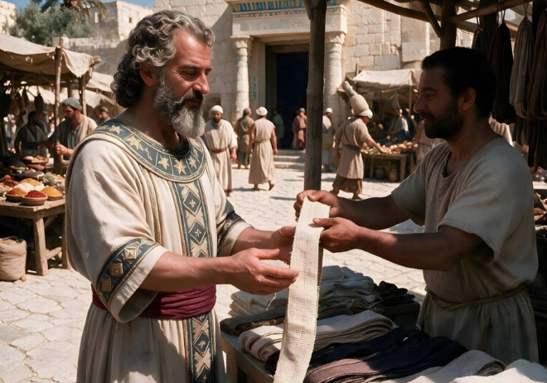



നാടകങ്ങൾ, ചിഹ്നങ്ങൾ, ഉപമകൾ
“ഞാൻ പ്രവാചകന്മാരോടു സംസാരിച്ചു ദർശനങ്ങളെ വർദ്ധിപ്പിച്ചു; പ്രവാചകന്മാർ മുഖാന്തരം സദൃശവാക്യങ്ങളെയും പ്രയോഗിച്ചിരിക്കുന്നു.” (ഹോശേയ 12:10)
ചരിത്രവിവരണങ്ങൾ, പഴഞ്ചൊല്ലുകൾ, കവിതകൾ, പ്രസംഗങ്ങൾ എന്നിവയ്‌ക്കു പുറമേ, നാടകങ്ങൾ, ചിഹ്നങ്ങൾ, ഉപമകൾ എന്നിവയിലൂടെയും ബൈബിൾ പല സന്ദേശങ്ങളും നൽകുന്നുണ്ട്.
യേഹേസ്കേൽ 4:1-8. യെരൂശലേമിൻറെ ഉപരോധത്തെയും പതനത്തെയും സൂചിപ്പിക്കുന്നതിനായി, ആ നഗരത്തിൻ്റെ ഒരു മാതൃക ഉണ്ടാക്കാൻ ദൈവം യേഹേക്കിയേലിനോട് ആവശ്യപ്പെട്ടു..
നാടകം
ഹോശേയ 1:2-9. യിസ്രായേലിന്റെ അവിശ്വസ്തതയെ പ്രതിനിധീകരിക്കുന്നതിനായി, വ്യഭിചാരിണിയായ ഒരു സ്ത്രീയെ വിവാഹം കഴിക്കാൻ ദൈവം ഹോശേയയോട് കൽപ്പിച്ചു.
1 രാജാക്കന്മാർ 20:37-42. ആഹാബിന്റെ പാപത്തെ ശാസിക്കുന്നതിനായി, ഒരു പ്രവാചകൻ മറ്റൊരു പ്രവാചകനോട് തന്നെ അടിക്കാൻ ആവശ്യപ്പെടുകയും, യുദ്ധത്തിൽ മുറിവേറ്റവനെപ്പോലെ അഭിനയിക്കുകയും ചെയ്യുന്നു.
യിരെമ്യാവ് 13:1-11. ദൈവത്തിന്റെ കൽപനപ്രകാരം, യിരെമ്യാവ് ഒരു അരക്കച്ച വാങ്ങി ഒളിപ്പിച്ചുവെച്ചു. പിന്നീട്, യെരൂശലേമിന്റെ ധാർമ്മികാവസ്ഥ വെളിപ്പെടുത്തുന്നതിനായി ആ അരക്കച്ച തിരികെ എടുക്കാൻ ദൈവം അവനോട് ആവശ്യപ്പെട്ടു.

Slide 11
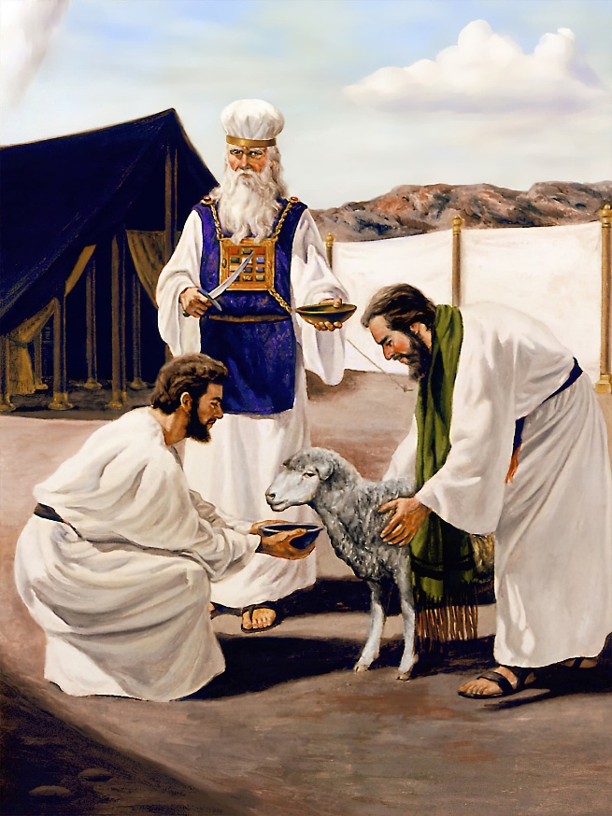

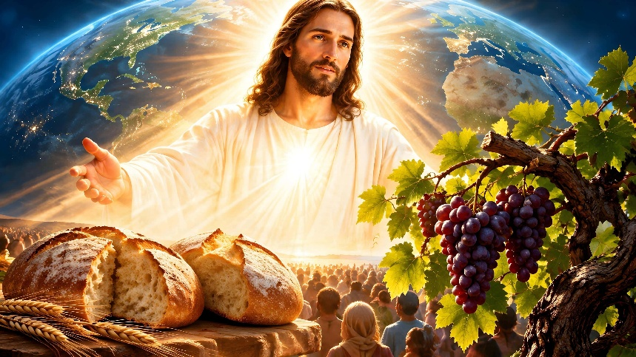


നാടകം, ചിഹ്നങ്ങൾ, ഉപമകൾ
ചിഹ്നങ്ങൾ
പുറപ്പാട് 25:8. പുരോഹിതന്മാരും വിശുദ്ധസ്ഥലവും അവിടുത്തെ ശുശ്രൂഷകളും, രക്ഷാകര പദ്ധതിയെക്കുറിച്ച് വിശദമായി വിവരിക്കുന്ന പ്രതീകങ്ങളാണ്.
വെളിപ്പാടു 13:2. ദാനിയേൽ, വെളിപ്പാട് എന്നീ പുസ്തകങ്ങൾ ചരിത്രപരമായ യാഥാർത്ഥ്യങ്ങളെ സൂചിപ്പിക്കാൻ ചിഹ്നങ്ങൾ (മൃഗങ്ങൾ, കൊമ്പുകൾ തുടങ്ങിയവ) ഉപയോഗിക്കുന്നു.
യോഹന്നാൻ 15:1. വെളിച്ചം, മുന്തിരിവള്ളി, നല്ല ഇടയൻ തുടങ്ങിയ സ്വന്തം ദൗത്യം വിശദീകരിക്കാൻ യേശു ചിഹ്നങ്ങൾ ഉപയോഗിച്ചു.…
ഉപമകൾ
യെശയ്യാവ് 5:1-7. ജനങ്ങളെ അവരുടെ ആത്മീയ അവസ്ഥയെക്കുറിച്ച് ചിന്തിക്കാൻ പ്രേരിപ്പിക്കുന്നതിനായി പ്രവാചകൻമാർ ഉപമകൾ ഉപയോഗിച്ചു..
മത്തായി 13:5. ആത്മീയ സത്യങ്ങൾ പഠിപ്പിക്കുന്നതിനായി യേശു ഉപമകൾ ധാരാളമായി ഉപയോഗിച്ചു.

Slide 12

മനുഷ്യഹൃദയത്തിന്റെ ആവശ്യങ്ങൾക്കും അഭിലാഷങ്ങൾക്കും തികച്ചും അനുയോജ്യമായ രീതിയിൽ, അതീവ ലളിതമായി സത്യത്തെ വെളിപ്പെടുത്തുന്ന ബൈബിൾ, അത്യന്തം വിജ്ഞാനസമ്പന്നരായ വ്യക്തികളെപ്പോലും വിസ്മയിപ്പിക്കുകയും ആകർഷിക്കുകയും ചെയ്യുന്നു; അതേസമയം, ഏറ്റവും സാധാരണക്കാരും വിദ്യാഭ്യാസം കുറഞ്ഞവരുമായ ആളുകൾക്ക് രക്ഷാമാർഗ്ഗം തിരിച്ചറിയാൻ അത് വഴിയൊരുക്കുകയും ചെയ്യുന്നു. […] ഇപ്രകാരം രക്ഷാകര പദ്ധതി നമുക്കു മുൻപിൽ വെളിപ്പെടുത്തപ്പെട്ടിരിക്കുന്നു; ദൈവത്താൽ നിശ്ചയിക്കപ്പെട്ട മാർഗ്ഗത്തിലൂടെ രക്ഷ പ്രാപിക്കുന്നതിനായി, ദൈവത്തോടുള്ള മാനസാന്തരത്തിലും നമ്മുടെ കർത്താവായ യേശുക്രിസ്തുവിലുള്ള വിശ്വാസത്തിലും ഓരോ വ്യക്തിയും സ്വീകരിക്കേണ്ട പടികൾ അവർക്ക് ഇതിലൂടെ കാണാൻ സാധിക്കും.[…] ബൈബിൾ കൂടുതൽ പരിശോധിക്കുന്തോറും, അത് ജീവനുള്ള ദൈവത്തിന്റെ വചനമാണെന്ന ബോധ്യം അവനിൽ കൂടുതൽ ആഴപ്പെടുന്നു; ദൈവിക വെളിപാടിന്റെ മഹിമയ്ക്കു മുന്നിൽ മാനുഷിക യുക്തി ശിരസ്സു നമിക്കുന്നു.
EGW (Steps to Christ, p. 107)

Slide 13

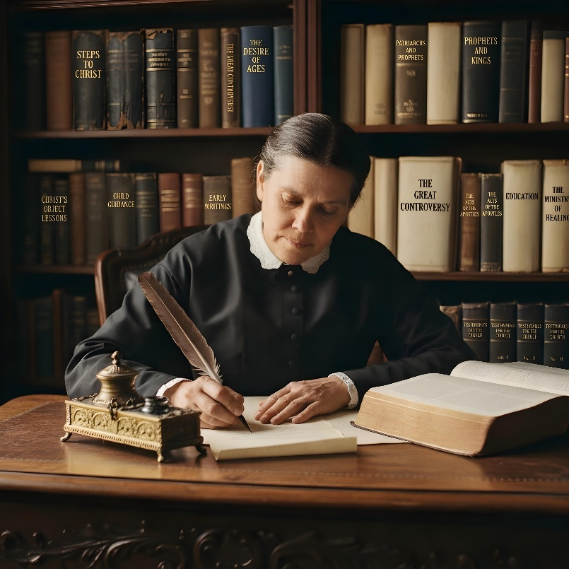



എലൻ ജി. വൈറ്റിന്റെ രചനകളിലെ വെളിപാടും നിശ്വസ്തതയും”
എല്ലൻ വൈറ്റിന് ദൈവികമായ പ്രചോദനം ലഭിച്ചിരുന്നു. അവരുടെ രചനകളും ജീവിതവും ശുശ്രൂഷയും ഒരു യഥാർത്ഥ പ്രവാചകന്റേതിന് സമാനമാണ്. ബൈബിളിലെ പ്രവാചകന്മാർക്ക് ലഭിച്ച അതേ പ്രചോദനം അവർക്കും ലഭിച്ചിരുന്നു; എങ്കിലും, തന്റെ രചനകൾ വിശുദ്ധ ലിഖിതങ്ങൾക്ക് (ബൈബിളിന്) തുല്യമാണെന്ന് അവർ ഒരിക്കലും കരുതിയിരുന്നില്ല. ബൈബിളിനെ ദൈവത്തിന്റെ ആധികാരികവും തെറ്റുപറ്റാത്തതുമായ വെളിപ്പാടായിട്ടാണ് അവർ എപ്പോഴും കണക്കാക്കിയിരുന്നത്.
ദൈവികവും മാനുഷികവുമായ ഘടകങ്ങൾ തമ്മിലുള്ള പരസ്പര ഇടപെടലാണ് പ്രചോദന പ്രക്രിയയിൽ (process of inspiration) അടങ്ങിയിരിക്കുന്നതെന്ന് അവർ തിരിച്ചറിഞ്ഞു. ദൈവം തന്റെ സന്ദേശങ്ങൾ നൽകുന്നു; എന്നാൽ പ്രവാചകൻ ആ ദൈവിക നിർദ്ദേശങ്ങൾ സ്വന്തം വാക്കുകളിലൂടെയാണ് കൈമാറുന്നത്. ദൈവിക വെളിപ്പാടും മാനുഷിക അനുഭവവും തമ്മിലുള്ള ഒരു സംയോജനമായാണ്, മനുഷ്യചിന്തകളിലുണ്ടാകുന്ന ദൈവിക പ്രചോദനത്തെ അവർ മനസ്സിലാക്കിയത്.
താൻ വിവരിച്ച എല്ലാ മാനുഷിക അനുഭവങ്ങളും ആശയവിനിമയങ്ങളും ദൈവിക പ്രചോദനത്താൽ ഉണ്ടായവയായിരുന്നില്ല എന്ന് അവർ ചൂണ്ടിക്കാട്ടി. അവരുടെ രചനകളും അനുഭവങ്ങളും - പ്രത്യേകിച്ച് കത്തുകളും ഡയറിക്കുറിപ്പുകളും - വായിക്കുമ്പോഴും അവയുമായി ഇടപഴകുമ്പോഴും ഈ വ്യത്യാസം മനസ്സിൽ സൂക്ഷിക്കേണ്ടത് പ്രധാനമാണ്.

